Slide 1
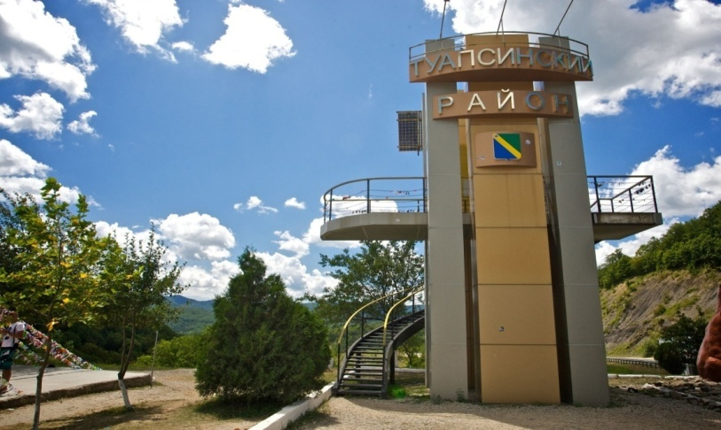

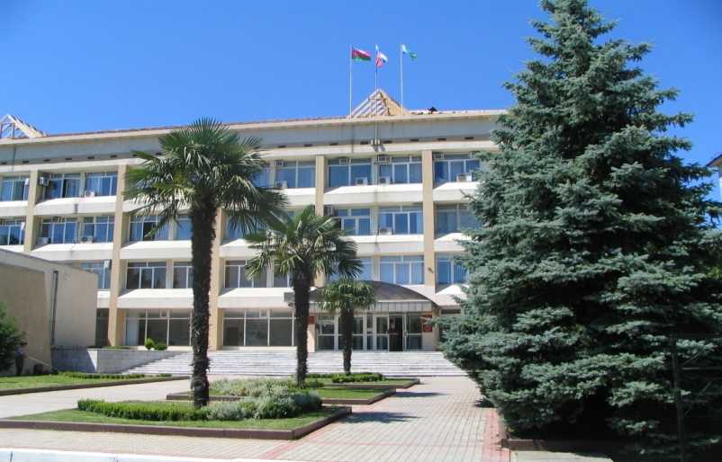
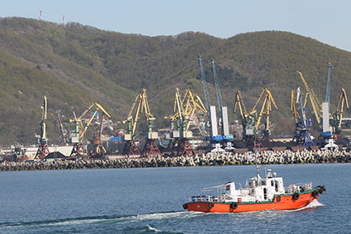
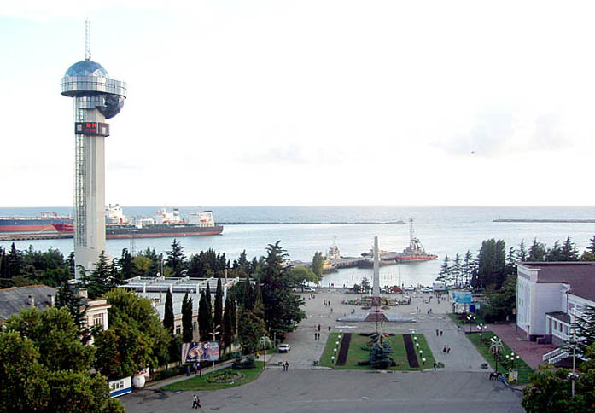
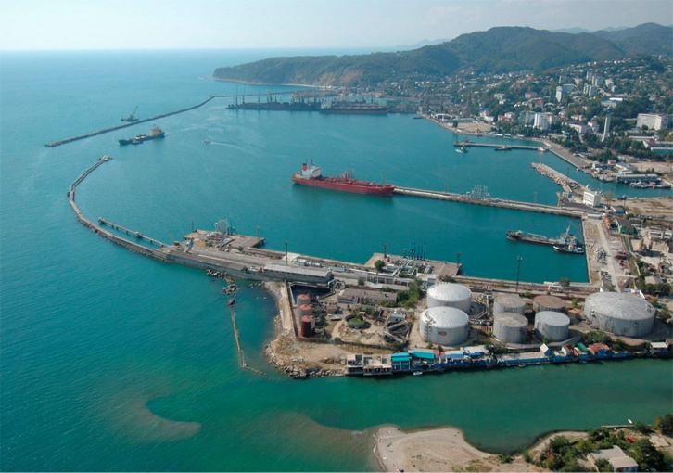
ПРОЕКТ БЮДЖЕТА
МУНИЦИПАЛЬНОГО ОБРАЗОВАНИЯ
ТУАПСИНСКИЙ РАЙОН
НА 2020 ГОД И НА ПЛАНОВЫЙ ПЕРИОД
2021 и 2022 ГОДОВ

Slide 2

Что такое бюджет для граждан?
«Бюджет для граждан» познакомит Вас с положениями основного финансового документа муниципального образования Туапсинский район на 2020 год и на плановый период 2021-2022 гг.
Представленная информация пред-назначена для широкого круга пользователей и будет интересна разным категориям населения, так как бюджет муниципального района затрагивает интересы каждого жителя муниципального образования Туапсинский район.
Каждый житель муниципального образования Туапсинский район является, с одной стороны, участником формирования бюджета, где он уплачивая налоги, наполняет доходы бюджета, с другой стороны, участником исполнения бюджета, где он получает часть расходов, как потребитель услуг в сфере образования, культуры, физической культуры и спорта, социального обеспечения и др.
Мы постарались представить бюджет муниципального района в доступной и понятной для граждан форме.

Slide 3

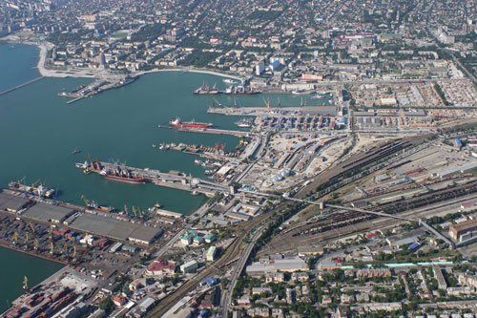
Туапсинский район – точка соединения промышленности
и туристско-рекреационной отраслей, что обеспечивает стабильное и всестороннее развитие не только инфраструктуры, но и
социально-культурной сферы.
В Туапсинском районе, как и в России в целом приоритетными являются социальные обязательства перед населением, поэтому такие задачи как обеспечение достойной заработной платы, своевременная выплата пособий, льгот и выплат, а также помощь нуждающимся и незащищенным гражданам, многодетным семьям и инвалидам – это вопросы, на которых внимание заостряется в первую очередь при распределении бюджетных средств и планировании расходов.

Slide 4
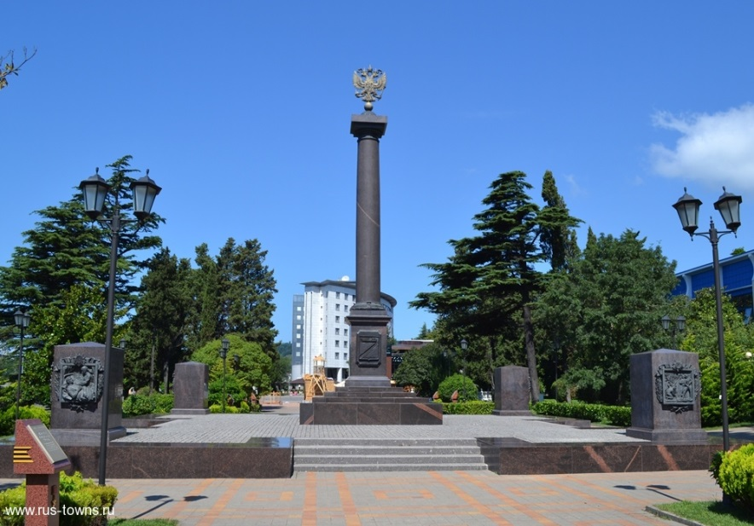
Муниципальное образование Туапсинский район
Численность населения
на 01.01.2019 года
129 105 человека
17 867 руб.
Величина прожиточного минимума в Краснодарском крае
в 2020 году
12 130 рублей
Объем доходов
на 1 жителя
в 2020 году
Объем расходов
на 1 жителя
в 2020 году

Slide 5

Стадии бюджетного процесса
Составление проекта бюджета
МО Туапсинский
Рассмотрение проекта бюджета
МО Туапсинский район
Утверждение бюджета
МО Туапсинский район
Исполнение бюджета по доходам МО Туапсинский
Рассмотрение и утверждение отчета об исполнении

Slide 6

ПУБЛИЧНЫЕ СЛУШАНИЯ по проекту бюджета муниципального образования Туапсинский район на 2020 - 2022 годы проведены 10 декабря 2019 года.
В публичных слушаниях принимали участие депутаты Совета МО Туапсинский район, члены общественной палаты Туапсинского района, а также жители района.

Slide 7


На чем основано составление проекта бюджета
Проект бюджета муниципального образования Туапсинский
район
Бюджетное послание Президента Российской
Федерации Федеральному собранию с учетом майских Указов Президента
Основные направления бюджетной и налоговой политики МО Туапсинский район на 2020 год и на плановый период 2021 и 2022 годов
Прогноз социально-экономического развития
МО Туапсинский район на 2020 год
и на период до 2022 года
Муниципальные программы
МО Туапсинский район
Основные направления бюджетной и налоговой политики Краснодарского края на 2020 год и на плановый период 2021-2022 годов

Slide 8
Цели и задачи бюджетной и налоговой политики на 2020 -2022 годы
Цели
Основные задачи
обеспечение мер,
направленных на устойчивое социально-экономическое развитие муниципального образования Туапсинский район
обеспечение сбалансиро-ванности и устойчивости бюджета муниципального образования Туапсинский район
поддержка инвестиционной активности хозяйствующих субъектов, осуществляющих деятельность на территории муниципального образования Туапсинский район

Slide 9
Цели и задачи бюджетной и налоговой политики на 2020 -2022 годы
Основные направления
обеспечения роста доходной части консолидированного бюджета МО Туапсинский район за счет повышения качества администрирования доходов бюджета и собираемости налогов, эффективного использования муниципального имущества
обеспечение населения доступными и качественными муниципальными услугами, социальными гарантиями
адресное решение социальных вопросов, создание благоприятных и комфортных условий для проживания
повышение эффективности управления муниципальными финансами, эффективности расходования бюджетных средств
обеспечение сбалансированности и устойчивости бюджета
совершенствование системы управления и распоряжения муниципальным имуществом МО Туапсинский район
проведение взвешенной долговой политики МО Туапсинский район
совершенствование межбюджетных отношений

Slide 10
Основные показатели прогноза социально-экономического развития на 2020 и на период до 2022 года
Наименование показателей | единица измерения | 2018 факт | 2019 оценка | 2020 | 2021 | 2022
Прибыль прибыльных предприятий | млн.руб. | 24 583,3 | 21 636,5 | 22 907,0 | 24 318,4 | 25 856,0
в % к пред. году | % | 122,1 | 88,0 | 105,9 | 106,2 | 106,3
Фонд заработной платы (ФОТ) | млн.руб. | 15 445,7 | 16 063,2 | 16 914,7 | 17 783,3 | 18 697,0
в % к пред. году | % | 109,0 | 104,0 | 105,3 | 105,1 | 105,1
Промышленная деятельность (объем отгруженной продукции) | млн.руб. | 24 239,3 | 22 119,3 | 25 546,7 | 26 566,4 | 25 012,1
в % к пред. году в действ.ценах | % | 115,5 | 91,3 | 115,5 | 104,0 | 94,1
в том числе по видам экономической деятельности:
Объем продукции сельского хозяйства всех сельхозпроизводителей | млн.руб. | 1 165,2 | 1 120,2 | 1 176,7 | 1 282,5 | 1 296,6
в % к пред. году в сопост.ценах | % | 103,9 | 98,0 | 100,3 | 102,2 | 100,8
Объем услуг по транспортировке и хранению | млн.руб. | 33 961,7 | 34 589,6 | 35 614,8 | 36 718,8 | 37 998,6
в % к пред. году в дейст.ценах | % | 161,8 | 101,8 | 103,0 | 103,1 | 103,5
Оборот розничной торговли | млн.руб. | 31 041,0 | 32 406,8 | 33 736,8 | 35 156,4 | 36 672,4
в % к пред. году в сопост.ценах | % | 98,2 | 100,0 | 100,1 | 100,2 | 100,3
Оборот общественного питания | млн.руб. | 3 073,2 | 3 221,7 | 3 370,7 | 3 526,5 | 3 693,3
в % к пред. году в сопост.ценах | % | 101,5 | 100,8 | 100,6 | 100,6 | 100,7
Инвестиции в основной капитал за счет всех источников финансирования (без неформальной экономики) | млн.руб. | 20 063,3 | 16 969,8 | 17 707,4 | 18 907,2 | 20 418,4
в % к пред. году в сопост.ценах | % | 95,5 | 74,9 | 100,3 | 102,6 | 103,7
Объем выполненных работ по виду деятельности "строительство" (без неформальной экономики) | млн.руб. | 2 874,3 | 2 737,0 | 2 902,0 | 3 111,0 | 3 350,0
в % к пред. году в сопост.ценах | % | 43,8 | 83,5 | 100,5 | 101,7 | 102,5
Доходы предприятий курортно-туристического комплекса - всего (с учетом доходов малых предприятий и физ. лиц) | млн.руб. | 7 931,3 | 8 071,3 | 8 190,8 | 8 512,5 | 8 660,9
в % к пред. году в сопост.ценах | % | 101,6 | 101,2 | 100,9 | 100,8 | 100,4
Уровень регистрируемой безработицы к численности экономически активного населения | % | 0,3 | 0,5 | 0,5 | 0,5 | 0,5
Среднемесячная заработная плата по крупным и средним организациям | млн.руб. | 36 720,1 | 38 765,2 | 40 676,5 | 42 771,4 | 44 822,5
в % к пред. году | % | 106,9 | 105,6 | 104,9 | 105,2 | 104,8
Индекс потребительских цен (среднегодовой) | % | 102,5 | 105,0 | 104,0 | 104,0 | 103,9
Убыток по всем видам деятельности | млн.руб | 1 164,2 | 801,1 | 754,9 | 724,8 | 674,7
в % к пред. году | % | 64,3 | 68,8 | 94,2 | 96,0 | 93,1

Slide 11
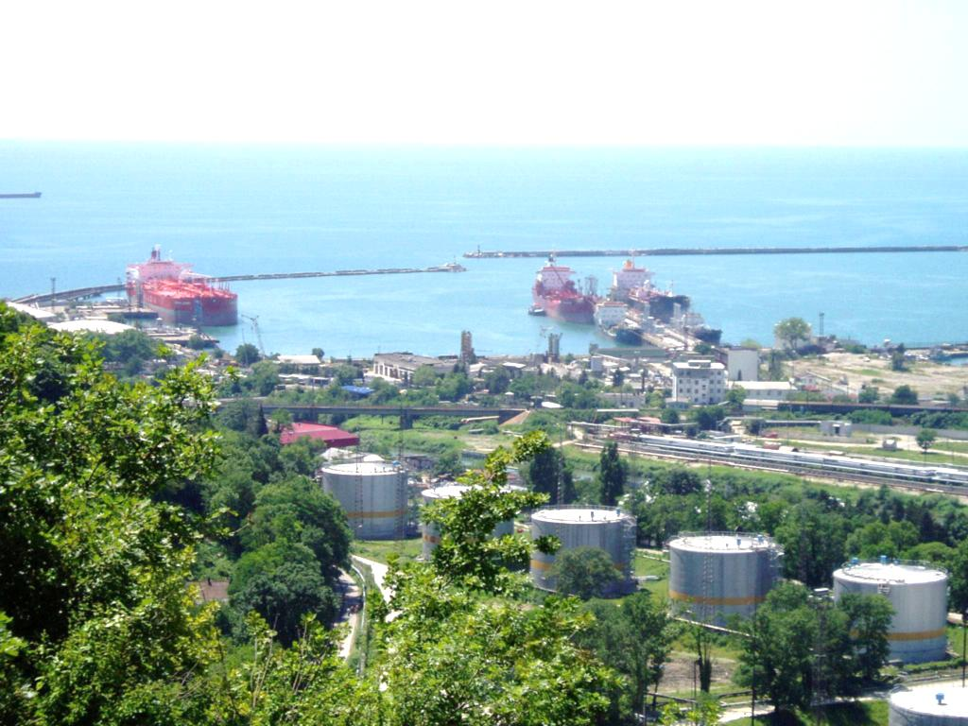
Структура отраслей экономики, формирующая доходную часть бюджета МО Туапсинский район на 2020 год

Slide 12

Основные характеристики местного бюджета
2020
2021
2022
млн. руб.
Расходы
2 302,9
Доходы
2 121,3
Расходы
2 121,3
Доходы
2 105,8
Расходы
2 105,8
Доходы
2 304,9
Наименование | 2018 | 2019 | Проект
 | отчет | план | 2020 | 2021 | 2022
Доходы, всего | 2 274,1 | 2 289,7 | 2 304,9 | 2 121,3 | 2 105,8
Налоговые и неналоговые доходы | 1 000,3 | 963,2 | 1 002,5 | 948,2 | 942,0
Безвозмездные поступления | 1 273,8 | 1 326,5 | 1 302,4 | 1 173,1 | 1 163,8
Расходы, всего | 2 288,7 | 2 396,4 | 2 302,9 | 2 121,3 | 2 105,8
Дефицит(–) Профицит (+) | - 14,6 | - 106,7 | 2,0 | 0,0 | 0,0
Источники финансирования дефицита бюджета (сальдо) | 14,6 | 106,7 | 2,0 | 0,0 | 0,0

Slide 13
Структура налоговых и неналоговых доходов
95%
99,3%
млн. руб.

Slide 14
Изменения в бюджетном и налоговом законодательстве, планируемые к введению в 2020 году
дополнительный норматив отчислений от налога на доходы физических лиц в бюджет МО Туапсинский район (в 2020 году -2,29%, на 2021 год-1,92%, на 2022 год -1,72%).
выпадения НДФЛ в 2020 году на разнице в дополнительном нормативе (в снижение на 0,92%) – 18,7 млн. руб.,
установление норматива отчислений
от налога на имущество организаций
(дополнительно в 2020 году поступления от данного налога в бюджет района составят - 65,6 млн. руб.)
дополнительный норматив отчислений от платы за негативное воздействие на окружающую среду- 60% (в 2019 году – 55%)
(дополнительно поступит НВОС – 0,3 млн. руб.)
Изменение порядка зачисления
в бюджет доходов от штрафов
в соответствии с изменениями статьи 46 Бюджетного кодекса РФ.
2,29%
3%
5%
-16
млн. руб.

Slide 15
Налоговые и неналоговые доходы
млн. руб.

Slide 16
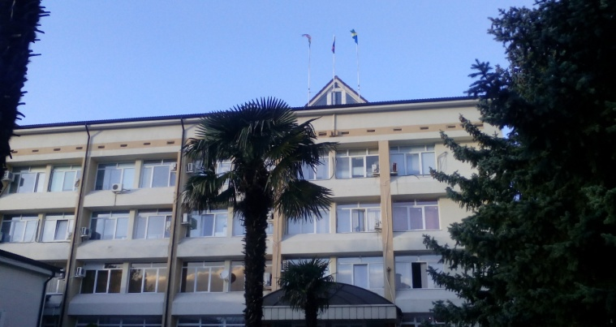
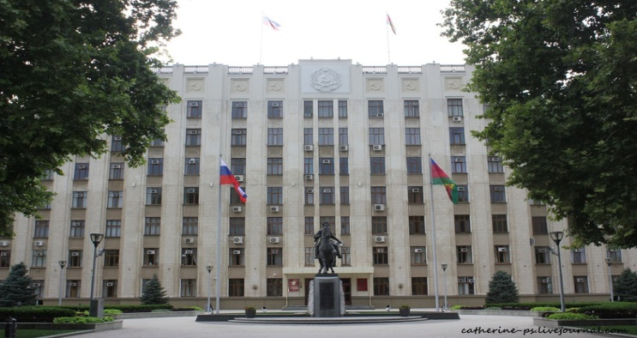
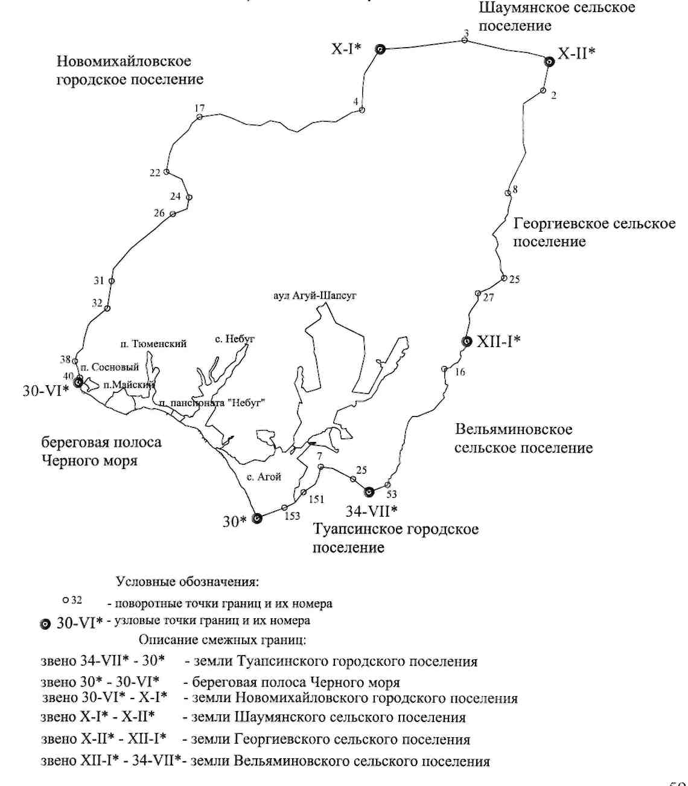
Структура безвозмездных поступлений
млн. руб.
Наименование показателя | 2020 год | плановый период
 |  | 2021 год | 2022 год
Всего: | 1 302,4 | 1 173,1 | 1 163,8
Дотации | 102,3 | 46,8 | 44,4
Субсидии | 41,2 | 4,9 | 9,1
Субвенции | 1 127, 7 | 1 121,4 | 1 110,3
Иные межбюджетные трансферты | 31,2 | 0,0 | 0,0
Администрация МО Туапсинский район получит в 2020 году
Администрация Краснодарского края
Администрации городских и сельских поселений Туапсинского района
1 271,2 млн.руб.
31,2 млн.руб.

Slide 17
РАСХОДЫ БЮДЖЕТА
тыс. руб.
 | 2020 год | 2021 год | 2022 год
Всего, в том числе: | 2 302 870,4 | 2 121 350,9 | 2 105 782,8
- Безвозмездные поступления | 1 302 401,8 | 1 173 114,6 | 1 163 825,7
- За счет средств местного бюджета | 1 000 468,6 | 948 236,3 | 941 957,1
Млн. руб.
2 302,9
2 121,3
2 105,8

Slide 18

Более 84 % расходов, распределенных в рамках муниципальных программ, имеют социальную направленность
Расходная часть бюджета сформирована и представлена в программном формате на основе 20 муниципальных программ Туапсинского района

Slide 19
МУНИЦИПАЛЬНЫЕ ПРОГРАММЫ
Тыс. руб.
Наименование | 2020 год | 2021 год | 2022 год
ВСЕГО: | 2 168 899,5 | 1 966 860,5 | 1 885 499,2
Муниципальная программа "Развитие образования в муниципальном образовании Туапсинский район» | 1 528 461,4 | 1 466 487,6 | 1 399 084,5
Муниципальная программа "Туапсинский район - территория комфортного проживания» | 26 964,1 | 22 023,9 | 7 023,8
Муниципальная программа "Управление муниципальными финансами» | 40 677,5 | 39 722,6 | 40 675,6
Муниципальная программа «Развитие культуры в Туапсинском районе» | 81 031,7 | 75 831,7 | 75 835,4
Муниципальная программа "Развитие физической культуры и спорта в Туапсинском районе» | 136 683,5 | 130 665,9 | 127 129,2
Муниципальная программа "Развитие жилищно-коммунального хозяйства в муниципальном образовании Туапсинский район» | 10 630,2 | 10 336,8 | 10 336,8
Муниципальная программа "Функционирование органов местного самоуправления в муниципальном образовании Туапсинский район» | 69 001,3 | 62 940,6 | 63 042,5
Муниципальная программа "Молодежь Туапсинского района» | 9 161,5 | 9 161,5 | 9 161,5
Ведомственная целевая программа "Развитие агропромышленного комплекса на территории муниципального образования Туапсинский район» | 3 595,5 | 3 300,1 | 3 178,7
Муниципальная программа «По улучшению положения детей в муниципальном образовании Туапсинский район» | 90 173,0 | 90 297,2 | 94 017,7

Slide 20
МУНИЦИПАЛЬНЫЕ ПРОГРАММЫ
Тыс. руб.
Наименование | 2020 год | 2021 год | 2022 год
Муниципальная программа «Доступная среда муниципального образования Туапсинский район" | 804,6 | 0,0 | 215,7
Муниципальная программа «Содействие развитию гражданского общества и гармонизации межнациональных отношений" | 13 545,9 | 0,0 | 0,0
Муниципальная программа "Защита населения и территории от чрезвычайных ситуаций, обеспечение пожарной безопасности" | 118 073,1 | 25 350,8 | 25 350,8
Муниципальная программа "Управление муниципальной собственностью" | 18 802,6 | 17 919,4 | 17 919,4
Муниципальная программа "Экономическое развитие Туапсинского района" | 6 533,8 | 1 355,4 | 1 050,8
Муниципальная программа «Обеспечение безопасности населения Туапсинского района» | 2 810,6 | 0,0 | 0,0
Муниципальная программа «Социальная поддержка отдельных категорий граждан муниципального образования Туапсинский район» | 3 024,3 | 2 924,2 | 2 924,2
Муниципальная программа «Развитие санаторно-курортного и туристского комплекса муниципального образования Туапсинский район» | 8 924,9 | 8 542,8 | 8 552,6

Slide 21
Расходы в рамках муниципальных программ (млн. руб.)
Всего:
2 168,9
На социальную сферу (84%), в том числе:
1 818,7
Образование
1 588,8
Физическая культура и спорт
136,7
Культура
81,0
Молодежная политика
9,2
Социальная политика
3,0
Прочие (АПК, ЖКХ, безопасность, санаторно-курортный комплекс, экономическое развитие и т.д.)
350,2

Slide 22
ЗАПЛАНИРОВАННЫЕ МЕРОПРИЯТИЯ В РАМКАХ МУНИЦИПАЛЬНЫХ ПРОГРАММ НА СОЦИАЛЬНУЮ СФЕРУ (МЛН. РУБ.)
Образование
1 588,8
Спорт 136,7
Культура 81,0
Молодежная политика 9,2
Соц.
политика 3,0
содержание учреждений
1 509,7
содержание
учреждений
136,3
содержание учреждений
80,8
содержание
учреждений
9,2
доплаты к пенсии
2,9
Питание, молоко, охрана
77,0
доплаты водителям
0,3
доплаты водителям
0,1
материальная помощь 0,1
доплаты отд. категориям
1,5
найм жилья
0,1
найм жилья
0,1
84 % расходов бюджета
найм жилья
0,6

Slide 23
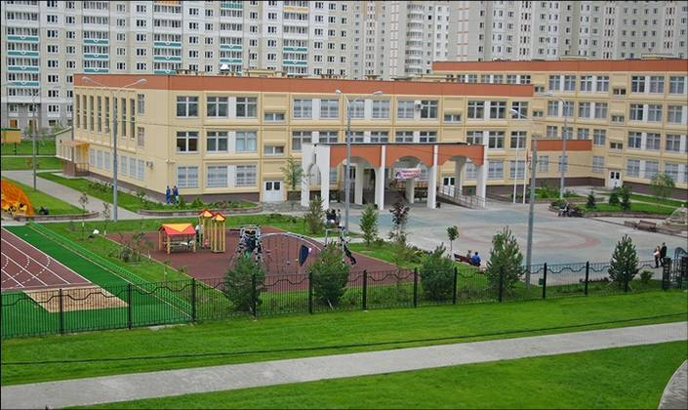
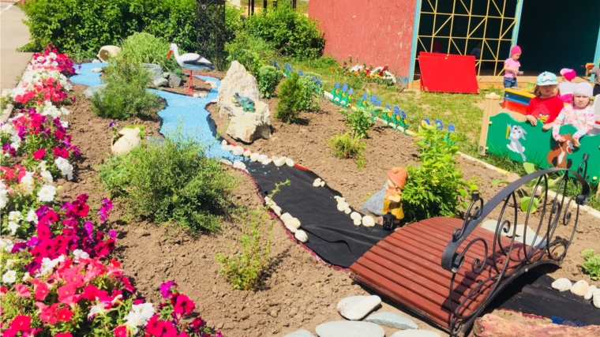
Развитие сети и инфраструктуры образовательных организаций, обеспечивающих доступ населения Туапсинского района к качественным услугам дошкольного, общего образования и дополнительного образования детей - 20 542,5 тыс. руб.
МУНИЦИПАЛЬНАЯ ПРОГРАММА «РАЗВИТИЕ ОБРАЗОВАНИЯ
В МУНИЦИПАЛЬНОМ ОБРАЗОВАНИИ ТУАПСИНСКИЙ РАЙОН»
РАСХОДЫ НА 2020 ГОД – 1 528 461,4 тыс. рублей.
* Капитальный ремонт зданий и сооружений, благоустройство территории

Slide 24

Формирование системы оценки качества образования и образовательных результатов -
7 008,7 тыс. руб.
* осуществление государственных полномочий по материально- техническому обеспечению пунктов проведения экзаменов для государственной итоговой аттестации

Slide 25

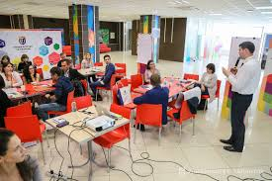
Реализация мер популяризации среди детей и молодежи научнообразовательной и творческой деятельности, выявление талантливой молодежи 452,4 тыс. руб.
* организация обучения муниципальных тьюторов, муниципальных координаторов, членов предметных комиссий ГИА, ОГЭ

Slide 26

Обеспечение системы образования Краснодарского края высококвалифицированными кадрами, создание механизмов мотивации педагогов к повышению качества работы и непрерывному профессиональному развитию – 7 702,2 тыс. руб.
* финансирование доплат отдельным категориям работников – 1 495,6 тыс. руб. | * социальная выплата компенсационного характера, связанная с оплатой жилого помещения по договору найма (поднайма) - 600,0 тыс. руб.
осуществление отдельных полномочий Краснодарского края по предоставлению мер социальной поддержки в виде компенсации расходов на оплату жилых помещений, отопления и освещения педагогическим работникам муниципальных образовательных учреждений, расположенных на территории Туапсинского района, проживающим и работающим в сельской местности Туапсинского района – 1 373,4 тыс. руб.
* финансирование расходов в целях доведения средней заработной платы пед.работников муниципальных организаций дополнительного образования детей до средней заработной платы учителей – 4 233,2 тыс. руб.

Slide 27
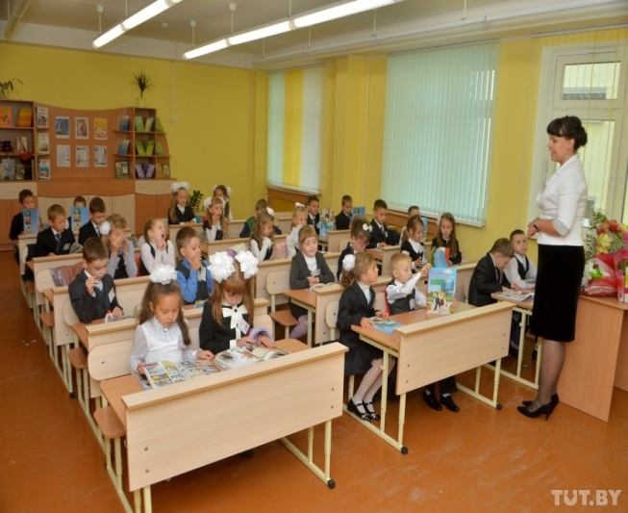
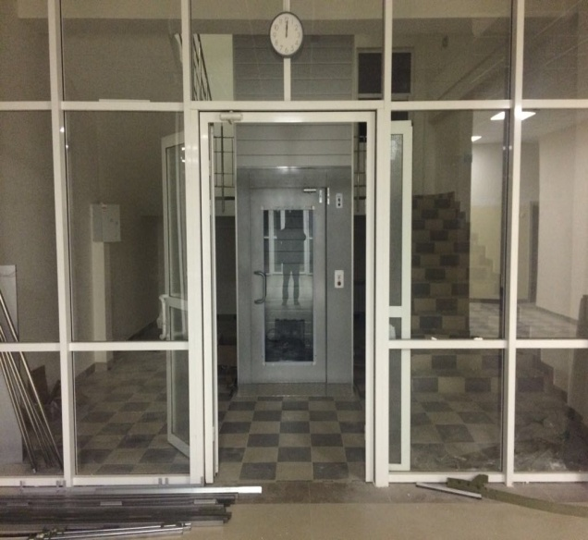
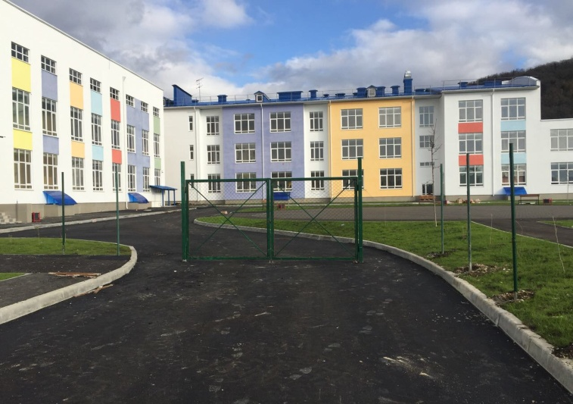
Развитие современных механизмов, содержания и технологий дошкольного, общего и дополнительного образования. Формирование востребованной системы оценки качества образования и образовательных результатов - 1 456 947,5 тыс. руб.
обеспечение деятельности муниципальных казенных учреждений (Централизованная бухгалтерия, Комитет развития образования) – 62 125,1 тыс. руб. | обеспечение деятельности муниципальных бюджетных учреждений дополнительного образования детей - 49 243,9 тыс. руб.
осуществление отдельных полномочий Краснодарского края по обеспечению выплаты компенсации части родительской платы, присмотр и уход за детьми, посещающими организации, реализующие общеобразовательную программу дошкольного образования – 14 762,3 тыс. руб. | осуществление государственных полномочий по обеспечению государственных гарантий реализации прав на получение общедоступного и бесплатного образования – 1 325 608,9 тыс. руб. обеспечение деятельности управления образования – 5 207,3 тыс. руб.

Slide 28
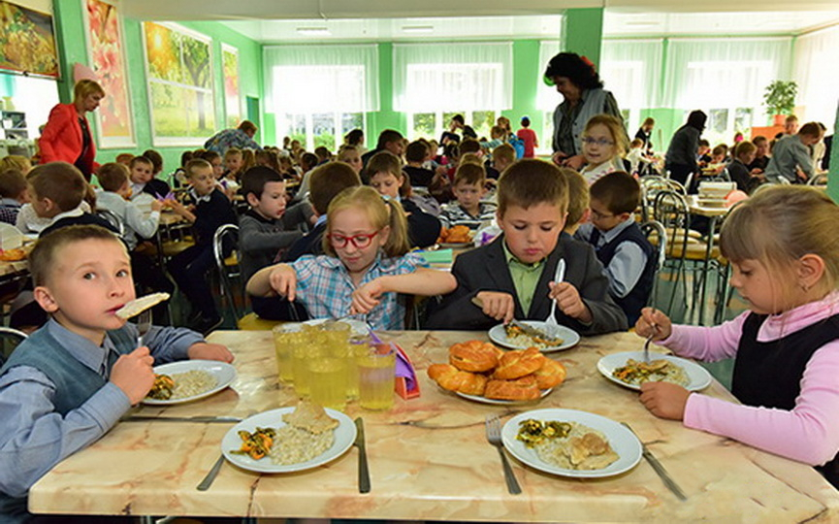

Реализация мер по специальной поддержке отдельных категорий обучающихся – 23 770,0 тыс. руб.
* частичная компенсация удорожания стоимости питания учащихся дневных муниципальных образовательных организаций – 11 043,2 тыс. руб. | * обеспечение молоком и молочными продуктами учащихся дневных муниципальных образовательных организаций – 5 634,9 тыс. руб.
* содержание автономной некоммерческой организации "Комбинат питания" – 5 291,4 тыс. руб. | * осуществление отдельных государственных полномочий по обеспечению льготным питанием учащихся из многодетных семей в муниципальных общеобразовательных организациях – 1 800,5 тыс. руб.

Slide 29
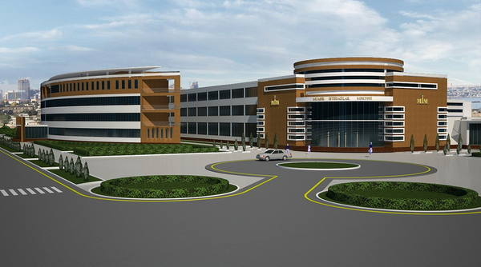

Федеральный проект «Современная школа» –
12 038,1 тыс. руб.
 | * обновление МТБ для формирования у обучающихся современных технологических и гуманитарных навыков – 12 038,1 тыс. руб.

Slide 30
МУНИЦИПАЛЬНАЯ ПРОГРАММА "ТУАПСИНСКИЙ РАЙОН -
ТЕРРИТОРИЯ КОМФОРТНОГО ПРОЖИВАНИЯ"
РАСХОДЫ НА 2020 год – 26 964,1 тыс. руб.
На обеспечение деятельности муниципального казенного учреждения «Управление строительства муниципальных образований" -
2 929,6 тыс. руб.
На обеспечение деятельности управления капитального строительства администрации муниципального образования Туапсинский район –
3 843,0 тыс. руб.
На осуществление отдельных госполномочий по строительству и реконструкции объектов здравоохранения (ВОП) – 17 000,0 тыс. руб.
На укрепление материально-технической базы муниципального архива
(на условиях софинансирования) –
3 191,5 тыс. руб.

Slide 31

Муниципальная программа "Управление муниципальными финансами"
РАСХОДЫ
НА 2020 год –
40 677,5 тыс. руб.
предоставление дотации на выравнивание бюджетной обеспеченности поселений –
38 000,0 тыс. руб.
Подпрограмма "Совершенствование межбюджетных отношений в Туапсинском районе"
обслуживание муниципального долга –
2 677,5 тыс. руб.
Подпрограмма "Управление муниципальным долгом"

Slide 32
МУНИЦИПАЛЬНАЯ ПРОГРАММА «РАЗВИТИЕ КУЛЬТУРЫ В ТУАПСИНСКОМ РАЙОНЕ"
РАСХОДЫ НА 2020 год – 81 031,7 тыс. рублей
обеспечение деятельности отдела культуры" - 2 490,4 тыс. руб.
обеспечение деятельности муниципального казенного учреждения "Туапсинский районный организационно-методический центр" – 8 777,4 тыс. руб.
обеспечение деятельности учреждений дополнительного образования детей отрасли "Культура" – 65 600,5 тыс. руб.
финансирование расходов на поэтапное повышение уровня средней заработной платы педработников муниципальных организаций дополнительного образования детей до средней заработной платы учителей –
2 983,4 тыс. руб.
осуществление отдельных полномочий Краснодарского края по предоставлению мер социальной поддержки в виде компенсации расходов на оплату жилых помещений, отопления и освещения педагогическим работникам муниципальных образовательных учреждений, расположенных на территории Туапсинского района, проживающим и работающим в сельской местности Туапсинского района – 62,5 тыс. руб.
социальная выплата компенсационного характера, связанная с оплатой жилого помещения по договору найма (поднайма) – 84,0 тыс. руб.
проведение мероприятий – 992,8 тыс. руб.
доплаты водителям – 40,7 тыс. руб.

Slide 33
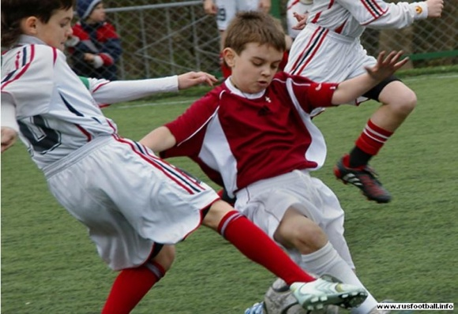
МУНИЦИПАЛЬНАЯ ПРОГРАММА "РАЗВИТИЕ ФИЗИЧЕСКОЙ КУЛЬТУРЫ В ТУАПСИНСКОМ РАЙОНЕ"
РАСХОДЫ НА 2020 год –
136 683,5 тыс. руб.
Подпрограмма « Обеспечение деятельности учреждений по реализации государственной политики в сфере физической культуры и спорта на муниципальном уровне » –
3 567,3 тыс. руб.
содержание отдела по
физической культуре и спорту –
3 567,3 тыс. руб.
*содержание спортивных школ– 123 405,6 тыс. руб.;
*проведение мероприятий – 750,0 тыс. руб.;
*соц.выплата компенсационного характера, связанная с оплатой жилого помещения по договору найма (поднайма) - 60,0 тыс. руб.;
*доплаты водителям – 262,5 тыс. руб.;
*осуществление отдельных полномочий Краснодарского края по предоставлению социальной поддержки отдельным категориям работников муниципальных физкультурно-спортивных организаций, осуществляющих подготовку спортивного резерва, и муниципальных образовательных учреждений дополнительного образования детей –156,3 тыс. руб.;
*приобретение спортивно-технологического оборудования, инвентаря и экипировки для физкультурно-спортивных организаций – 3 880,3 тыс. руб.;
*оплата труда инструкторов по спорту – 1 089,2 тыс. руб.
Подпрограмма «Развитие детско-юношеского спорта» - 129 603,9 тыс. руб.
Подпрограмма «Развитие
массового спорта» – 3 512,3 тыс. руб.
*проведение спортивных мероприятий – 225,0 тыс. руб.;
* оснащение объектов спортивной инфраструктуры спортивно-технологическим оборудованием (Федеральный проект «Спорт-норма жизни») – 3 287,3 тыс. руб.

Slide 34
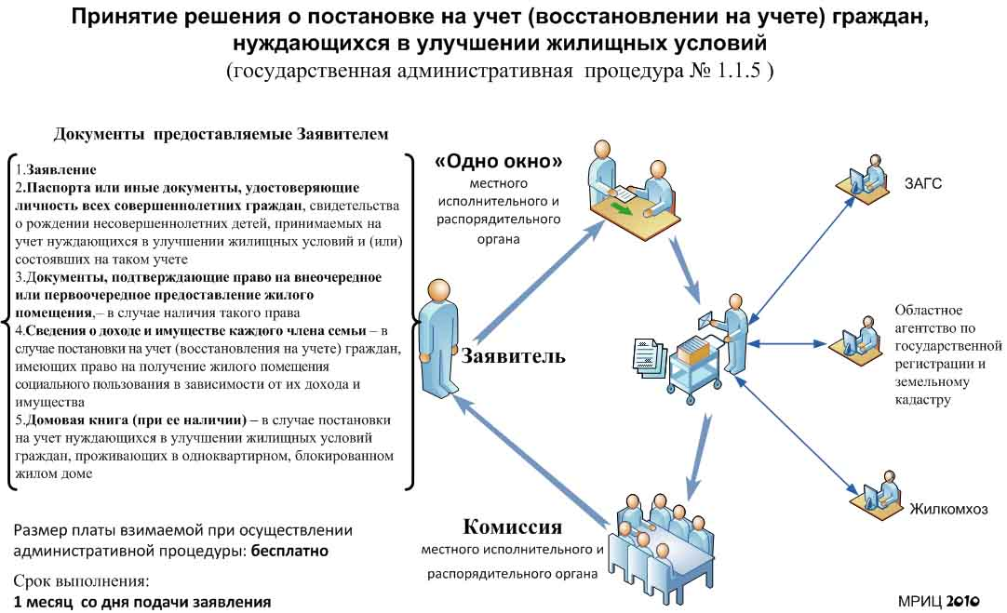
МУНИЦИПАЛЬНАЯ ПРОГРАММА "РАЗВИТИЕ ЖИЛИЩНО-КОММУНАЛЬНОГО ХОЗЯЙСТВА В МУНИЦИПАЛЬНОМ ОБРАЗОВАНИИ ТУАПСИНСКИЙ РАЙОН"
РАСХОДЫ НА 2020 год – 10 630,2 тыс. рублей:
на осуществлению отдельных полномочий Краснодарского края по ведению учета граждан отдельных категорий в качестве нуждающихся в жилых помещениях – 640,6 тыс. руб.
* на осуществление отдельных полномочий по осуществлению регионального государственного жилищного надзора и лицензионного контроля – 1 281,2 тыс. руб.
на обеспечение деятельности:
Управление ЖКХ и ТЭК –
7 094,8 тыс. руб.
МБУ «Квартирно-правовая служба» -
1 613,6 тыс. руб.

Slide 35

МУНИЦИПАЛЬНАЯ ПРОГРАММА "ФУНКЦИОНИРОВАНИЕ ОРГАНОВ МЕСТНОГО САМОУПРАВЛЕНИЯ В МУНИЦИПАЛЬНОМ ОБРАЗОВАНИИ ТУАПСИНСКИЙ РАЙОН"
РАСХОДЫ НА 2020 год – 69 001,3 тыс. руб.
телекоммуникационные и информационные услуги для отраслевых и функциональных органов администрации, включая услуги сети Интернет, техническое сопровождение программных продуктов –
8 104,0 тыс. руб.
обеспечение деятельности муниципального казенного учреждения Центр ОДОМС –
60 897,3 тыс. руб.

Slide 36
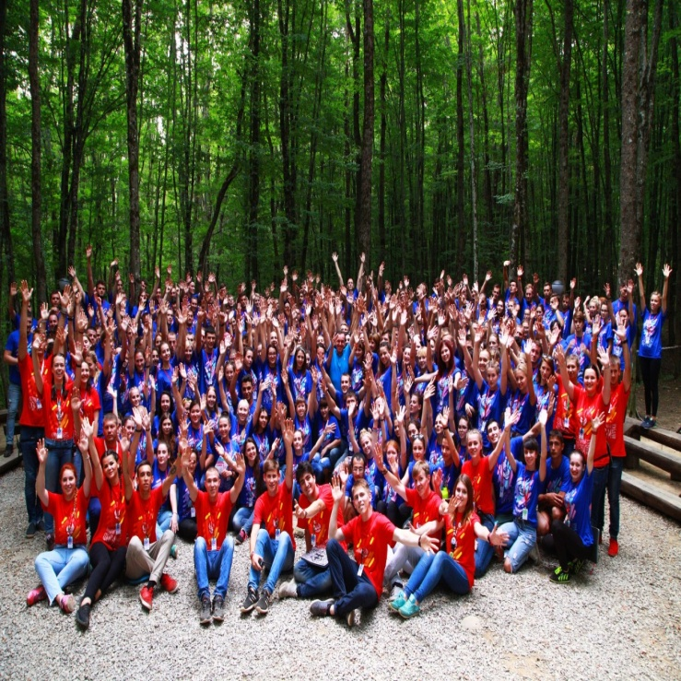
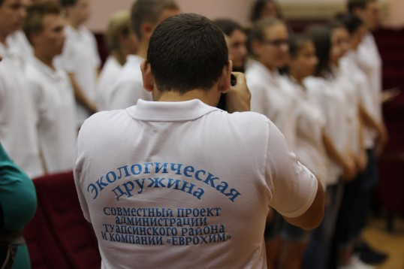
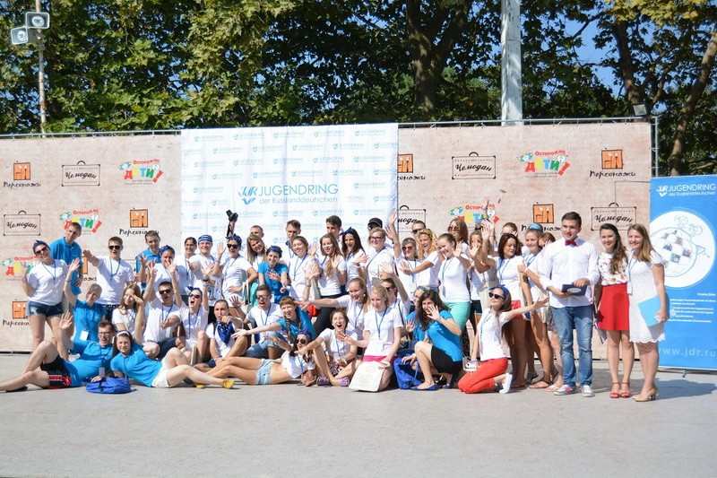
МУНИЦИПАЛЬНАЯ ПРОГРАММА
"МОЛОДЕЖЬ ТУАПСИНСКОГО РАЙОНА"
РАСХОДЫ НА 2020 год – 9 161,5 тыс. рублей
В рамках данной программы предусмотрены расходы
на обеспечение деятельности муниципального казенного учреждения "Молодежный центр" 5 686,6 тыс. руб. и управления по работе с молодежью 3 474,9 тыс. руб.

Slide 37
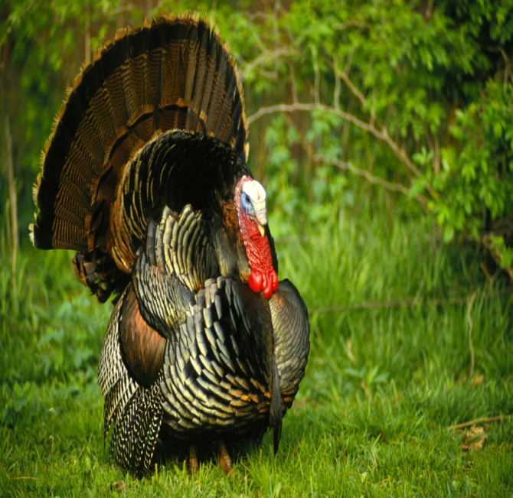

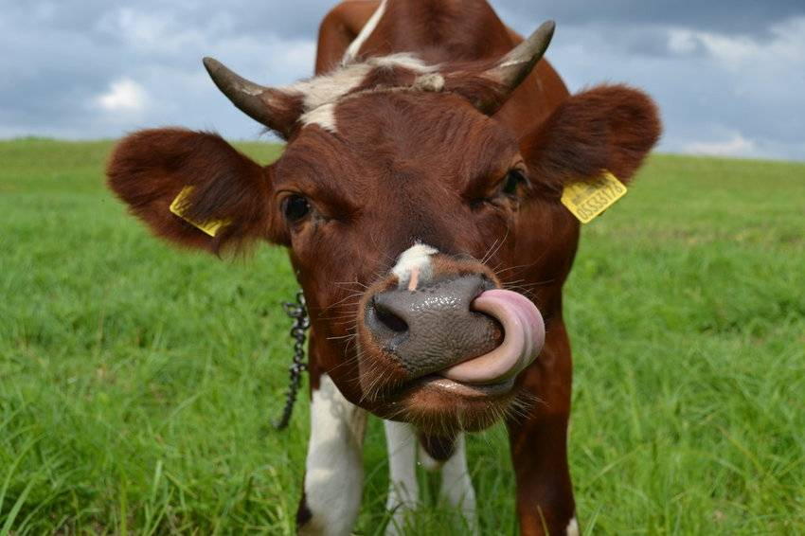
МУНИЦИПАЛЬНАЯ ПРОГРАММА "РАЗВИТИЕ АГРОПРОМЫШЛЕННОГО КОМПЛЕКСА НА ТЕРРИТОРИИ МУНИЦИПАЛЬНОГО ОБРАЗОВАНИЯ ТУАПСИНСКИЙ РАЙОН"
РАСХОДЫ НА 2020 год – 3 595,5 тыс. рублей
Предусмотрены расходы на осуществление отдельных полномочий Краснодарского края:
осуществление отдельных полномочий Краснодарского края по поддержке сельскохозяйственного производства в Краснодарском крае в части предоставления субсидий гражданам, ведущим личное подсобное хозяйство, крестьянским (фермерским) хозяйствам, индивидуальным предпринимателям, ведущим деятельность в области сельскохозяйственного производства – 659,0 тыс. руб.
осуществление государственных полномочий по предупреждению и ликвидации болезней животных, их лечению, защите населения от болезней, общих для человека и животных, в части регулирования численности безнадзорных животных на территории муниципальных образований Краснодарского края – 2 936,5 тыс. руб.

Slide 38
МУНИЦИПАЛЬНАЯ ПРОГРАММА "ПО УЛУЧШЕНИЮ ПОЛОЖЕНИЯ ДЕТЕЙ В МУНИЦИПАЛЬНОМ ОБРАЗОВАНИИ ТУАПСИНСКИЙ РАЙОН"
РАСХОДЫ на 2020 год – 90 173,0 тыс. руб.
Предусмотрены расходы на:
Осуществление отдельных государственных полномочий по оплате проезда детей-сирот и детей, оставшихся без попечения родителей, находящихся под опекой (попечительством), включая предварительную опеку (попечительство), переданных на воспитание в приемную семью или на патронатное воспитание, к месту лечения и обратно – 37,9 тыс. руб.
Осуществление отдельных государственных полномочий по выплате ежемесячных денежных средств на содержание детей-сирот и детей, оставшихся без попечения родителей, находящихся под опекой (попечительством), включая предварительную опеку (попечительство), переданных на воспитание в приемную семью – 33 456,1 тыс. руб.
Осуществление отдельных государственных полномочий по выплате ежемесячного вознаграждения, причитающегося приемным родителям за оказание услуг по воспитанию приемных детей – 16 490,6 тыс. руб.
осуществление отдельных полномочий Краснодарского края на организацию и осуществление деятельности по опеке и попечительству в отношении несовершеннолетних – 9 223,5 тыс. руб. Осуществление отдельных государственных полномочий Краснодарского края на выплату единовременного пособия на ремонт жилых помещений, принадлежащих детям-сиротам и детям, оставшимся без попечения родителей, и лицам из их числа на праве собственности, по окончании пребывания в образовательных и иных организациях, в том числе в организациях социального обслуживания граждан, приемных семьях, семьях опекунов (попечителей), а также по окончании службы в Вооруженных Силах Российской Федерации или по возвращении из учреждений, исполняющих наказание в виде лишения свободы, при их возвращении в указанные жилые помещения – 66,0 тыс. руб.

Slide 39

МУНИЦИПАЛЬНАЯ ПРОГРАММА "ПО УЛУЧШЕНИЮ ПОЛОЖЕНИЯ ДЕТЕЙ В МУНИЦИПАЛЬНОМ ОБРАЗОВАНИИ ТУАПСИНСКИЙ РАЙОН"
осуществление отдельных полномочий Краснодарского края на организацию оздоровления и отдыха детей – 640,8 тыс. руб.
Осуществление отдельных полномочий Краснодарского края по организации и осуществлению деятельности по опеке и попечительству в отношении несовершеннолетних – 9 223,5 тыс. руб.
Осуществление отдельных государственных полномочий по выявлению обстоятельств, свидетельствующих о необходимости оказания детям-сиротам и детям, оставшимся без попечения родителей, лицам из числа детей-сирот и детей, оставшихся без попечения родителей, содействия в преодолении трудной жизненной ситуации, и осуществлению контроля за использованием детьми-сиротами и детьми, оставшимися без попечения родителей, лицами из числа детей-сирот и детей, оставшихся без попечения родителей, предоставленных им жилых помещений специализированного жилищного фонда – 879,2 тыс. руб.
Осуществление отдельных государственных полномочий по предоставлению жилых помещений детям-сиротам и детям, оставшимся без попечения родителей, лицам из их числа по договорам найма специализированных жилых помещений –29 378,9 тыс. руб.

Slide 40



МУНИЦИПАЛЬНАЯ ПРОГРАММА «СОДЕЙСТВИЕ РАЗВИТИЮ ГРАЖДАНСКОГО ОБЩЕСТВА И ГАРМОНИЗАЦИИЙ МЕЖНАЦИОНАЛЬНЫХ ОТНОШЕНИЙ"
РАСХОДЫ на 2020 год –
13 545,9 тыс. руб.
В рамках программы предусмотрены расходы на проведение мероприятий по празднованию государственных праздников, памятных дат и исторических событий, а также предоставление субсидий общественным объединениям для поддержки общественно полезных программ

Slide 41
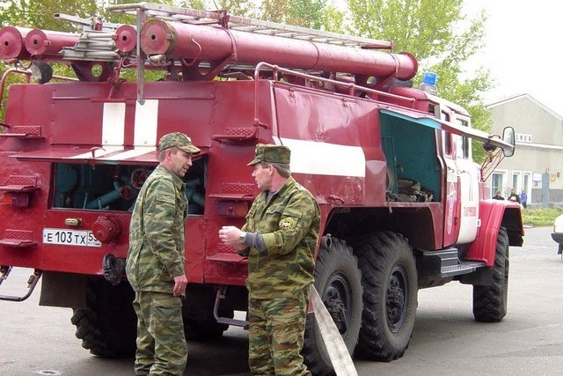

МУНИЦИПАЛЬНАЯ ПРОГРАММА "ЗАЩИТА НАСЕЛЕНИЯ И ТЕРРИТОРИИ ОТ ЧРЕЗВЫЧАЙНЫХ СИТУАЦИЙ ОБЕСПЕЧЕНИЕ ПОЖАРНОЙ БЕЗОПАСНОСТИ"
РАСХОДЫ НА 2020 год –
118 073,1 тыс. руб.
Подпрограмма "Служба 112" –
14 695,7 тыс. руб.
на функционирование ситуационного центра муниципального образования Туапсинский район
Подпрограмма "Обеспечение пожарной безопасности" –
6 596,3 тыс. руб.
на функционирование пожарного отделения
Подпрограмма "Мероприятия по предупреждению и ликвидации чрезвычайных ситуаций, стихийных бедствий и их последствий" – 36 444,6 тыс. руб.
на содержание аварийно-спасательных формирований, и спасательных подразделений на водных объектах, обеспечение деятельности отдела по делам ГО и ЧС
Подпрограмма "Профилактика терроризма на территории муниципального образования Туапсинский район" –
60 336,5 тыс. руб.
охрана образовательных учреждений (дошкольные учреждения, общеобразовательные школы,
учреждения дополнительного
образования детей)

Slide 42
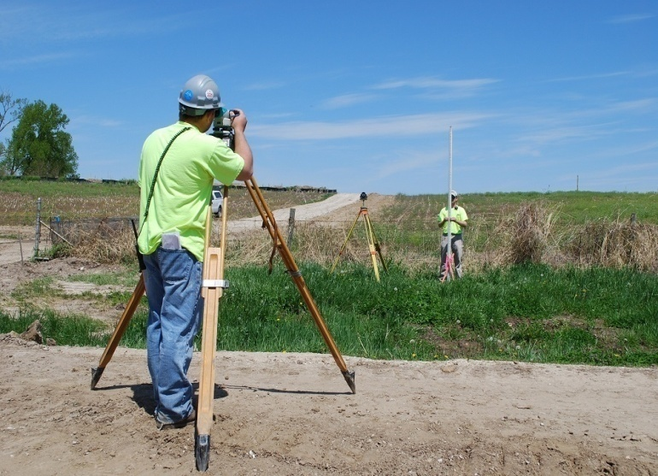
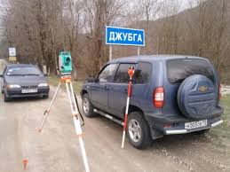
МУНИЦИПАЛЬНАЯ ПРОГРАММА "УПРАВЛЕНИЕ МУНИЦИПАЛЬНОЙ СОБСТВЕННОСТЬЮ"
РАСХОДЫ НА 2020 год – 18 802,6 тыс. рублей
В рамках данной программы предусмотрены расходы на обеспечение деятельности отраслевого органа - управление имущественных отношений администрации МО Туапсинский район – 6 353,0 тыс. руб. и на выполнение муниципального задания муниципального бюджетного учреждения "Комитет земельных отношений" – 11 566,4 тыс. руб., а также расходы на другие мероприятия программы – 883,2 тыс. руб.

Slide 43
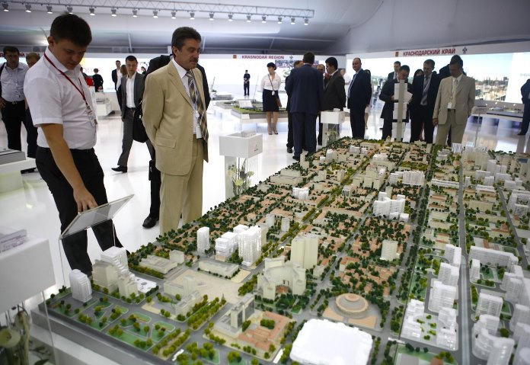

МУНИЦИПАЛЬНАЯ ПРОГРАММА "ЭКОНОМИЧЕСКОЕ РАЗВИТИЕ ТУАПСИНСКОГО РАЙОНА"
РАСХОДЫ
НА 2020 год –
6 533,8тыс. рублей
Подпрограмма "Формирование инвестиционной привлекательности муниципального образования Туапсинский район" – 1 158,7 тыс. руб.:
  участие в международных форумах
Подпрограмма "Жилище" – 3 244,1 тыс. руб.:
мероприятий по обеспечению жильем молодых семей
Подпрограмма "Информационное обеспечение и формирование общественного мнения населения муниципального образования Туапсинский район" – 1 991,9 тыс. руб.:
оплата расходов связанных с публикацией в средствах массовой информации нормативно-правовых актов муниципального образования Туапсинский район
Подпрограмма "Поддержка малого и среднего предпринимательства на территории муниципального образования Туапсинский район» 139,1 тыс. руб.
На оплату консультационных и образовательных услуг

Slide 44
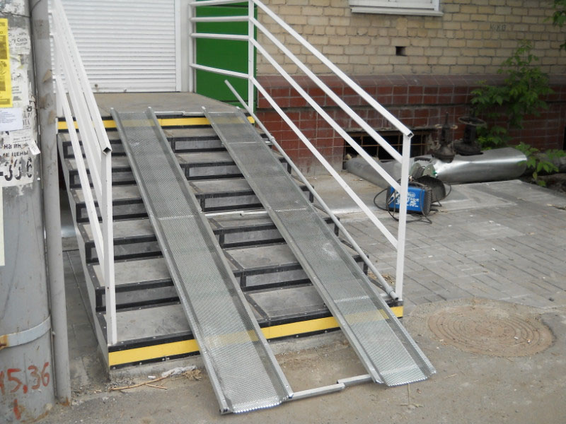
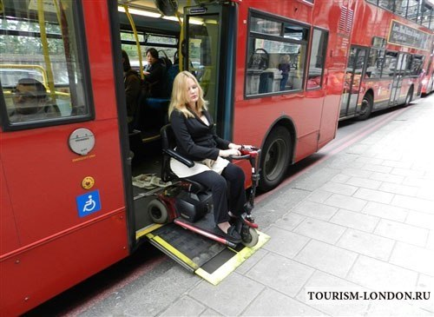
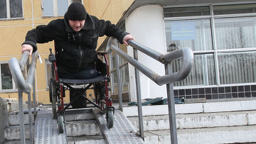
МУНИЦИПАЛЬНАЯ ПРОГРАММА «ДОСТУПНАЯ СРЕДА МУНИЦИПАЛЬНОГО ОБРАЗОВАНИЯ ТУАПСИНСКИЙ РАЙОН»
РАСХОДЫ на 2020 год – 804,6 тыс. руб.
В рамках программы предусмотрены расходы на обустройство пандусов на объектах социальной сферы муниципального образования Туапсинский район.

Slide 45
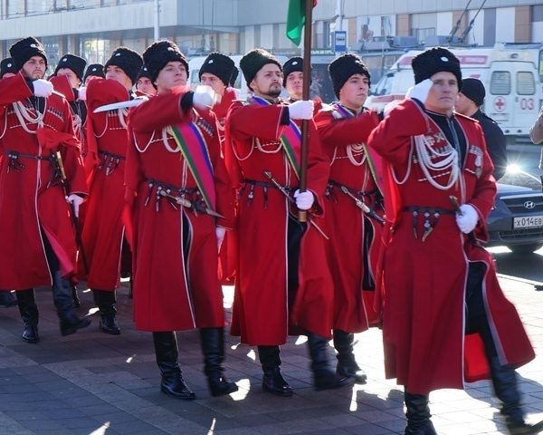

МУНИЦИПАЛЬНАЯ ПРОГРАММА "ОБЕСПЕЧЕНИЕ БЕЗОПАСНОСТИ НАСЕЛЕНИЯ ТУАПСИНСКОГО РАЙОНА"
РАСХОДЫ НА 2020 год – 2 810,6 тыс. рублей
Подпрограмма "Поддержка реестровых казачьих обществ Туапсинского района" –
2 626,6 тыс. руб.
на оказание финансовой поддержки социально ориентированных казачьих обществ на осуществление деятельности по профилактике социально опасных форм поведения
Подпрограмма "Укрепление правопорядка, профилактика правонарушений, усиление борьбы с преступностью и противодействие коррупции в Туапсинском районе" – 184,0 тыс. руб.
изготовление методических и агитационных материалов профилактической направленности

Slide 46

МУНИЦИПАЛЬНАЯ ПРОГРАММА "СОЦИАЛЬНАЯ ПОДДЕРЖКА ОТДЕЛЬНЫХ КАТЕГОРИЙ ГРАЖДАН
МУНИЦИПАЛЬНОГО ОБРАЗОВАНИЯ ТУАПСИНСКИЙ РАЙОН"
РАСХОДЫ НА 2020 год – 3 024,3 тыс. рублей
В рамках данной программы предусмотрены расходы на выплаты доплат к пенсии муниципальным служащим

Slide 47
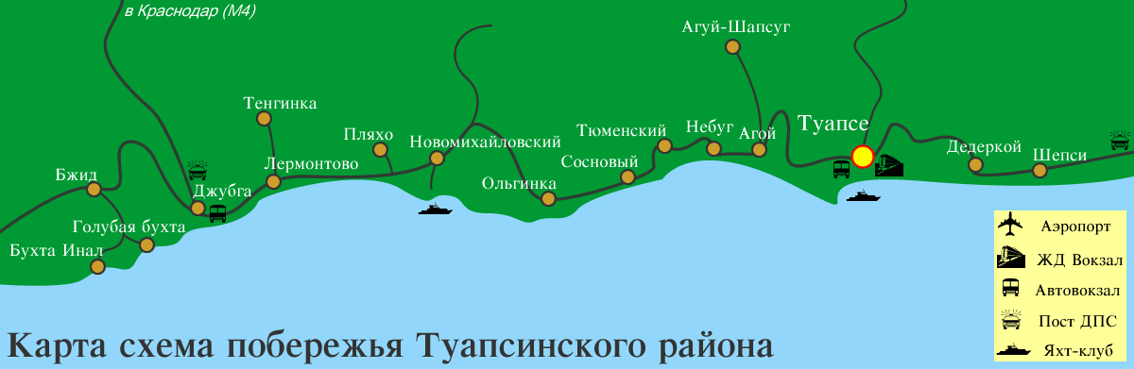
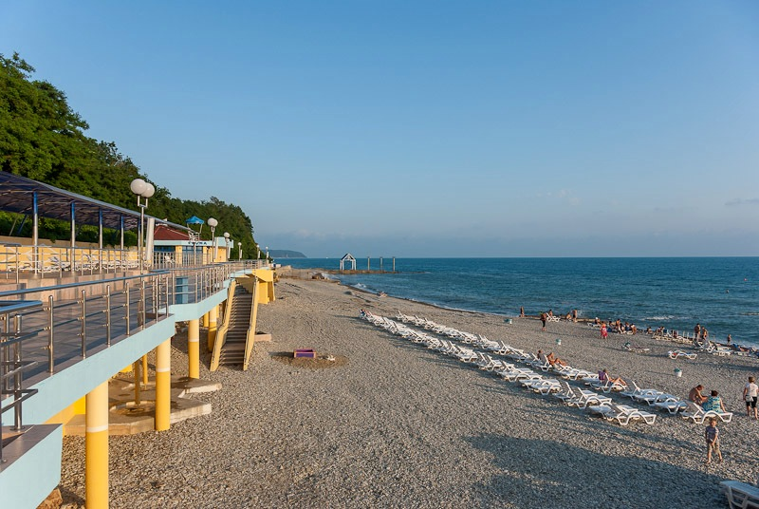
МУНИЦИПАЛЬНАЯ ПРОГРАММА "РАЗВИТИЕ САНАТОРНО-КУРОРТНОГО И ТУРИСТСКОГО КОМПЛЕКСА МУНИЦИПАЛЬНОГО ОБРАЗОВАНИЯ ТУАПСИНСКИЙ РАЙОН"
РАСХОДЫ НА 2020 год – 8 924,9 тыс. рублей
В рамках данной программы предусмотрены расходы на обеспечение деятельности управления по развитию курортов администрации МО Туапсинский район – 6 431,6 тыс. руб., на выполнение муниципального задания муниципального бюджетного учреждения "Центр развития пляжного отдыха и туризма Туапсинского района" – 2 102,5 тыс. руб.
Внесение членских взносов в Ассоциацию курортных городов –
390,8 тыс. руб.

Slide 48


В проекте бюджета предусмотрены расходы:
на реализацию национальный проекта «Современная школа» –
12 038,1 тыс. руб.
Федеральный проект «Современная школа»
* на частичную компенсацию удорожания стоимости питания учащихся дневных муниципальных образовательных организаций – 11 043,2 тыс. руб.
* на обеспечение молоком и молочными продуктами учащихся дневных муниципальных образовательных организаций – 5 634,9 тыс. руб.
на охрану школ муниципального образования Туапсинский район –
60 336,5 тыс. руб.

Slide 49
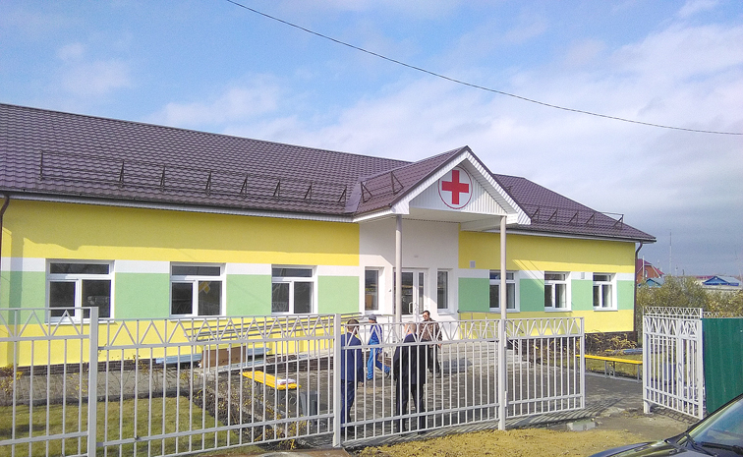
На осуществление отдельных государственных полномочий по строительству и реконструкции объектов здравоохранения (ВОП) – 17 000,0 тыс. руб.

Slide 50
НЕПРОГРАММНЫЕ РАСХОДЫ
Объем средств по непрограммным расходам составляет 133 970,9 тыс. рублей
обеспечение деятельности высшего должностного лица муниципального образования Туапсинский район - 2 331,6 тыс. руб.
обеспечение деятельности Совета муниципального образования Туапсинский район - 1 864,3 тыс. руб.
осуществление отдельных полномочий Краснодарского края по созданию и организации деятельности комиссий по делам несовершеннолетних и защите их прав – 3 458,0 тыс. руб.
обеспечение деятельности администрации муниципального образования Туапсинский район -
91 942,1 тыс. руб.
осуществление отдельных полномочий Краснодарского края по поддержке сельскохозяйственного производства – 640,8 тыс.руб.
обеспечение деятельности финансового управления администрации муниципального образования Туапсинский район - 24 139,4 тыс. рублей
расходы дорожного фонда – 403,1 тыс. рублей
проведение Всероссийской переписи населения – 1 801,4 тыс. руб.
обеспечение деятельности контрольно-счетной палаты администрации муниципального образования Туапсинский район -
7 341,4 тыс. рублей
расходы по обеспечению мобилизационной подготовки экономики – 48,8 тыс. руб.

Slide 51
В 2019 году получают дотацию из РФФПП
5 поселений
В 2020 году будут получать дотацию из РФФПП
5 поселений

Slide 52
УЧАСТИЕ В КРАЕВЫХ ПРОГРАММАХ в 2020 году 47,5 млн. руб. из них: 6,3 млн. руб. местный бюджет
Краевой бюджет
Местный бюджет
Тыс. руб.
Соц. выплаты молодым семьям на приобретение (строительство) жилья
формирование и содержание муниципальных архивов
регионального проекта Краснодарского края «Спорт – норма жизни»
оплаты труда инструк
торов по спорту
создания условий для подготовки и участие в обеспечении подготовки спортивного резерва для спортивных сборных команд Краснодарского края
Кап. ремонт зданий и сооружений муниципальных образовательных организации, благоустройство территорий
регионального проекта Краснодарского края "Современная школа"
Обеспечение жителей услугами организаций культуры путем обеспечения доступности для инвалидов и других маломобильных групп населения
947,6
3000,0
3090,0
1427,5
11315,8
3375,8
17400,0
700,0
1816,6
722,3
141,6
504,5
104,6
191,5
2600,0
197,3

Slide 53
ФИНАНСОВОЕ УПРАВЛЕНИЕ АДМИНИСТРАЦИИ МУНИЦИПАЛЬНОГО ОБРАЗОВАНИЯ ТУАПСИНСКИЙ РАЙОН
Наш адрес: 352800, г.Туапсе,
ул. Свободы, д.3
Телефон: (86167) 2-57-11
ФАКС:
(86167) 2-57-11
Адрес электронной почты: tuaprfin@mail.ru

